Slide 1


软件测试
Software Testing
小组成员：吕政凯，刘聪聪，陶景伟

Slide 2
1
Centent 目录
软件测试概述
2
3
单元测试
黑盒测试
4
5
白盒测试
测试用例

Slide 3
1
软件测试概述

Slide 4





一、软件测试
软件测试概述
软件测试
软件测试（英语：Software Testing），描述一种用来促进鉴定软件的正确性、完整性、安全性和质量的过程。换句话说，软件测试是一种实际输出与预期输出间的审核或者比较过程。软件测试的经典定义是：在规定的条件下对程序进行操作，以发现程序错误，衡量软件质量，并对其是否能满足设计要求进行评估的过程。

Slide 5

一、软件测试概述
测试原则
A
一，测试应该尽早进行，最好在需求阶段就开始介入，因为最严重的错误不外乎是系统不能满足用户的需求。
二，程序员应该避免检查自己的程序，软件测试应该由第三方来负责。
三，设计测试用例时应考虑到合法的输入和不合法的输入以及各种边界条件，特殊情况下还要制造极端状态和意外状态，如网络异常中断、电源断电等。
四，应该充分注意测试中的群集现象。
五，对错误结果要进行一个确认过程。一般由A测试出来的错误，一定要由B来确认。严重的错误可以召开评审会议进行讨论和分析，对测试结果要进行严格地确认，是否真的存在这个问题以及严重程度等。
六，制定严格的测试计划。一定要制定测试计划，并且要有指导性。测试时间安排尽量宽松，不要希望在极短的时间内完成一个高水平的测试。
七，妥善保存测试计划、测试用例、出错统计和最终分析报告，为维护提供方便。
测试原则

Slide 6
B
测试目标
测试目标
1．发现一些可以通过测试避免的开发风险。
2．实施测试来降低所发现的风险。
3．确定测试何时可以结束。
4．在开发项目的过程中将测试看作是一个标准项目。

Slide 7
05
C
测试过程
消除软件缺陷
通常情况下，开发经理需要审核缺陷，并进行缺陷分配。程序员修改自己负责的缺陷。在程序员修改完成后，进入到回归测试阶段。
03
01
02
执行测试
分析制定测试计划
设计测试用例
04
测试工作启动前一定要确定正确的测试策略和指导方针，这些是后期开展工作的基础。
执行测试主要是搭建测试环境，执行测试用例。执行测试时要进行进度控制、项目协调等工作。
设计测试用例要根据测试需求和测试策略来进行，进度压力不大时，应该设计的详细，如果进度、成本压力较大，则应该保证测试用例覆盖到关键性的测试需求。
提交缺陷
06
撰写测试报告
这里要进行缺陷审核和验证等工作
对测试进行分析，总结本次的经验教训，在下一次的工作中改。

Slide 8
2
单元测试

Slide 9
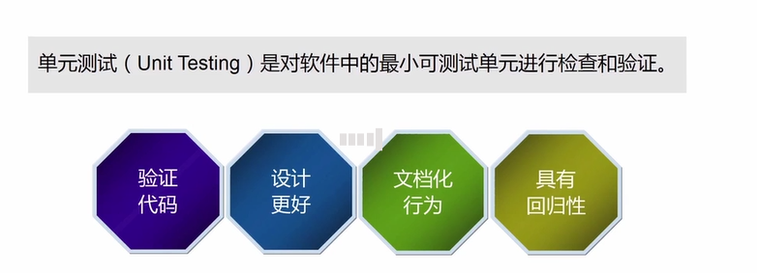

单元测试
模块 | 预期结果
用户登录 | 能够成功完成登陆及出错处理
入住登记 | 成功完成入住登记并把相应房间置为有客
退房结账 | 成功进行退房并把相应房间置为空闲
房间状态管理 | 能够成功显示并修改相应房间信息
客户信息管理 | 能够成功显示并修改相应房间信息
后台管理 | 能成功对员工ne房间信息进行管理
单元测试
单元测试又称模块测试，是针对软件设计的最小单位 ─ 程序模块，进行正确性检验的测试工作。其目的在于发现各模块内部可能存在的各种差错。

Slide 10
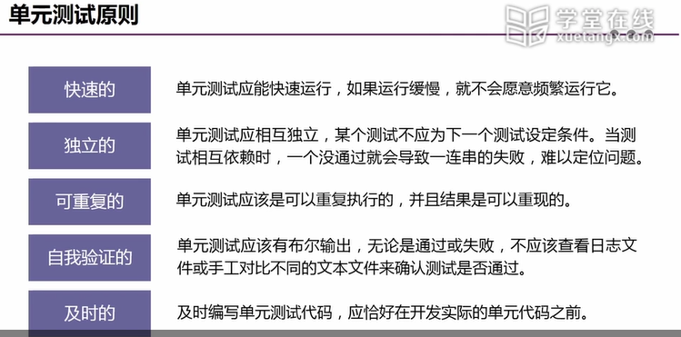


单元测试原则

Slide 11
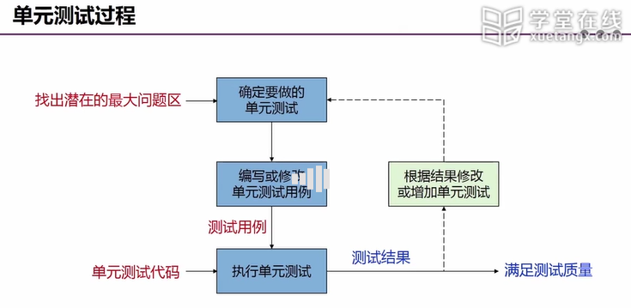
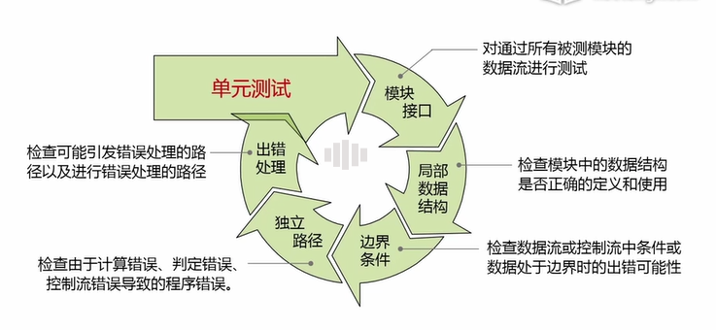
单元测试内容
单元测试过程
(1) 模块接口测试
(2) 局部数据结构测试
(3) 路径测试
(4) 错误处理测试
(5) 边界测试

Slide 12
入住登记测试用例
测试编号 |  | 2 | 测试需求项 |  | 前台接待 | 设计者
测试需求标号 |  | 001 |  |  |  | 设计日期 | 2017.5.25
测试目标状态和测试数据状态 |  | 完成散客入住登记
序号 | 测试项 | 输入说明（操作） |  | 输出说明（预期结果）
6 | 散客入住登记 | 房间号 房间类型 身份证号（限制18位） 入住日期 客户姓名 |  | 入住成功（修改房间状态并记录客户信息成功）
退房结账测试用例
测试编号 |  | 2 | 测试需求项 |  | 前台接待 | 设计者
测试需求标号 |  | 002 |  |  |  | 设计日期 | 2017.5.25
测试目标状态和测试数据状态 |  | 完成散客退房结账
序号 | 测试项 | 输入说明（操作） |  | 输出说明（预期结果）
6 | 散客退房结账 | 房间号 所需费用 客户姓名 身份证号 退房时间 |  | 退房成功（修改房间状态并记录订单信息成功）

Slide 13
房间状态管理模块测试用例
测试编号 |  | 3 | 测试需求项 |  | 管家系统 | 设计者
测试需求标号 |  | 003 |  |  |  | 设计日期 | 2017.5.25
测试目标状态和测试数据状态 |  | 房间状态修改和查询等项功能
序号 | 测试项 | 输入说明（操作） |  | 输出说明（预期结果）
17 | 房间状态修改 | 房间号 |  | 能正确修改相应房间状态
18 | 房间状态查询 | 房间号 |  | 正确显示房间信息
客户信息管理模块测试用例
测试编号 |  | 4 | 测试需求项 |  | 管家系统 | 设计者
测试需求标号 |  | 004 |  |  |  | 设计日期 | 2017.5.25
测试目标状态和测试数据状态 |  | 客户信息增加删除等项功能
序号 | 测试项 | 输入说明（操作） |  | 输出说明（预期结果）
17 | 客户信息添加 | 身份证号 |  | 能正确添加客户信息
18 | 客户信息删除 | 身份证号 |  | 正确删除客户信息

Slide 14
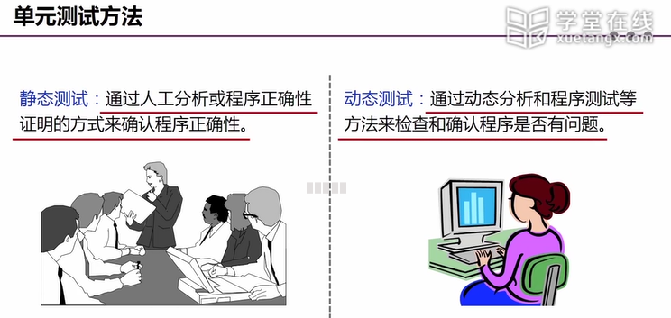
单元测试方法

Slide 15
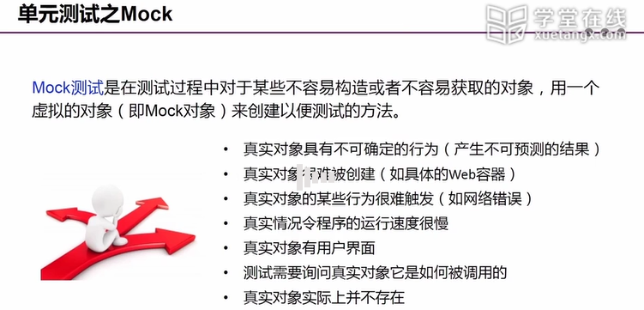
mock
mock对象
这个虚拟的对象就是mock对象。mock对象就是真实对象在调试期间的代替品。
mock对象使用范畴
真实对象具有不可确定的行为，产生不可预测的效果，（如：股票行情，天气预报）真实对象很难被创建的 真实对象的某些行为很难被触发真实对象实际上还不存在的（和其他开发小组或者和新的硬件打交道）等等。
使用mock对象测试的关键步骤
使用一个接口来描述这个对象。在产品代码中实现这个接口，在测试代码中实现这个接口，在被测试代码中只是通过接口来引用对象，所以它不知道这个引用的对象是真实对象，还是mock对象。
单元测试方法

Slide 16
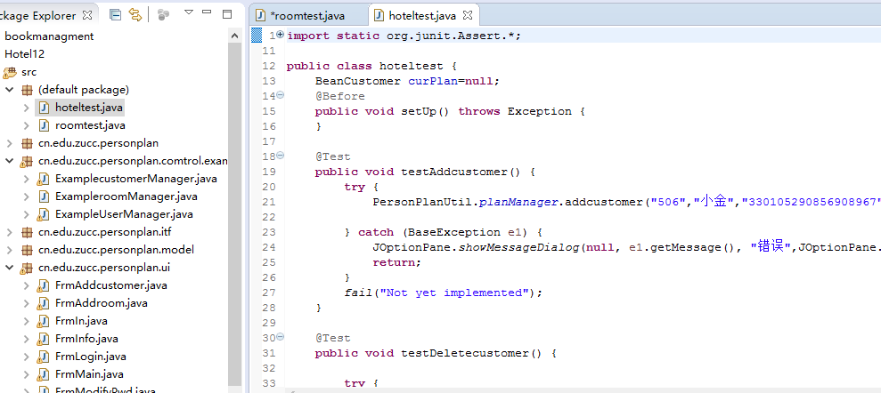
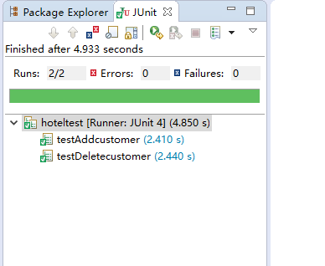
junit测试

Slide 17
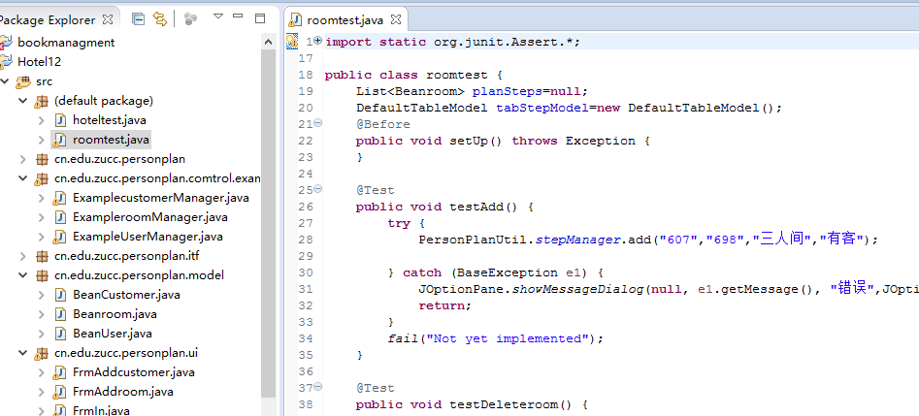
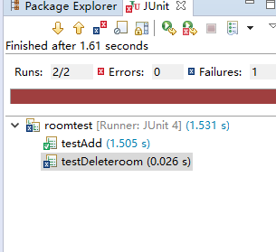
junit测试

Slide 18
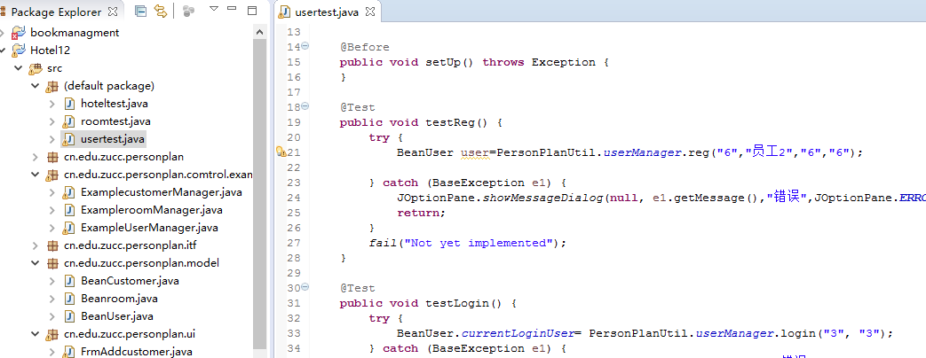
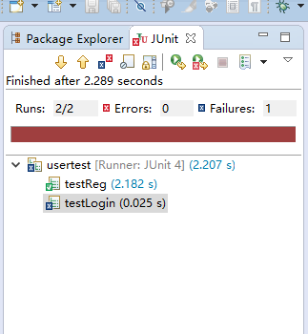
junit测试

Slide 19
3
黑盒测试

Slide 20
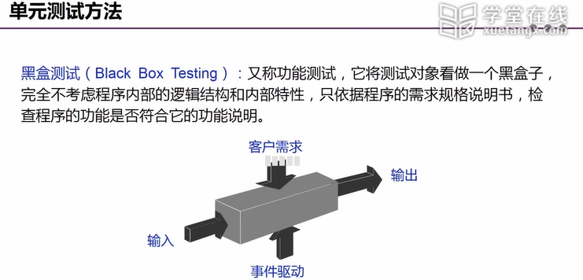
黑盒测试也称功能测试，它是通过测试来检测每个功能是否都能正常使用。在测试中，把程序看作一个不能打开的黑盒子，在完全不考虑程序内部结构和内部特性的情况下，在程序接口进行测试，它只检查程序功能是否按照需求规格说明书的规定正常使用，程序是否能适当地接收输入数据而产生正确的输出信息。黑盒测试着眼于程序外部结构，不考虑内部逻辑结构，主要针对软件界面和软件功能进行测试。
黑盒测试是以用户的角度，从输入数据与输出数据的对应关系出发进行测试的。很明显，如果外部特性本身设计有问题或规格说明的规定有误，用黑盒测试方法是发现不了的。

Slide 21




三、黑盒测试
划分等价类
黑盒测试法注重于测试软件的功能需求，主要试图发现下列几类错误。
功能不正确或遗漏；
界面错误；
输入和输出错误；
数据库访问错误；
性能错误；
初始化和终止错误等。
划分等价类的方法：下面给出六条确定等价类的原则。
①在输入条件规定了取值范围或值的个数的情况下，则可以确立一个有效等价类和两个无效等价类。
②在输入条件规定了输入值的集合或者规定了“必须如何”的条件的情况下，可确立一个有效等价类和一个无效等价类.
③在输入条件是一个布尔量的情况下，可确定一个有效等价类和一个无效等价类。
④在规定了输入数据的一组值（假定n个），并且程序要对每一个输入值分别处理的情况下，可确立n个有效等价类和一个无效等价类。
⑤在规定了输入数据必须遵守的规则的情况下，可确立一个有效等价类（符合规则）和若干个无效等价类（从不同角度违反规则）。
⑥在确知已划分的等价类中各元素在程序处理中的方式不同的情况下，则应再将该等价类进一步的划分为更小的等价类。

Slide 22
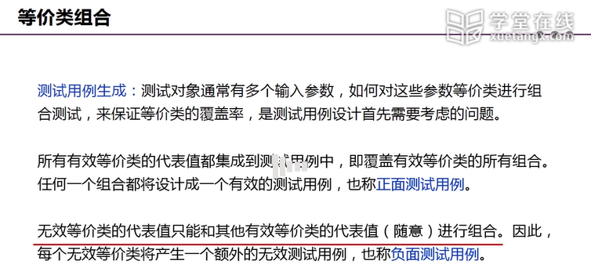
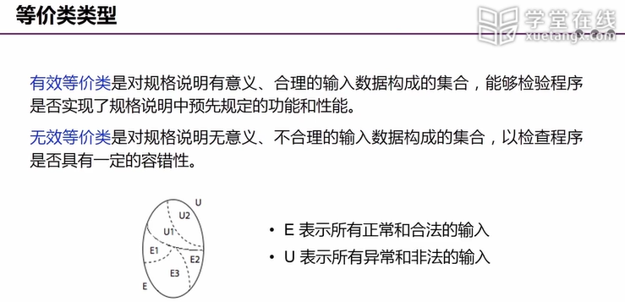
等价类组合
输入条件
输入条件 有效等价类 无效等价类
然后从划分出的等价类中按以下三个原则设计测试用例：
①为每一个等价类规定一个唯一的编号。
②设计一个新的测试用例，使其尽可能多地覆盖尚未被覆盖地有效等价类，重复这一步.直到所有的有效等价类都被覆盖为止。
③设计一个新的测试用例，使其仅覆盖一个尚未被覆盖的无效等价类，重复这一步.直到所有的无效等价类都被覆盖为止。
等价类类型

Slide 23
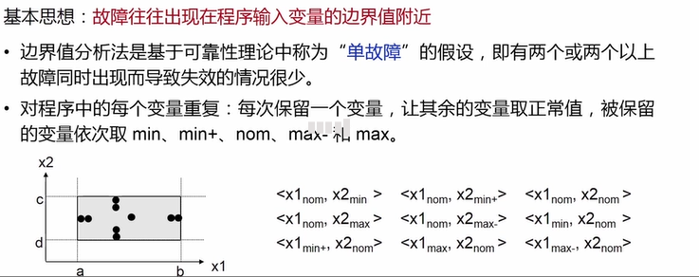
边界值分析
基于边界值分析方法选择测试用例的原则：
1）如果输入条件规定了值的范围，则应取刚达到这个范围的边界的值，以及刚刚超越这个范围边界的值作为测试输入数据。
2）如果输入条件规定了值的个数，则用最大个数,最小个数，比最小个数少一，比最大个数多一的数作为测试数据。
3）根据规格说明的每个输出条件，使用前面的原则1）。
4）根据规格说明的每个输出条件，应用前面的原则2）。
5）如果程序的规格说明给出的输入域或输出域是有序集合，则应选取集合的第一个元素和最后一个元素作为测试用例。
6）如果程序中使用了一个内部数据结构，则应当选择这个内部数据结构的边界上的值作为测试用例。
7）分析规格说明，找出其它可能的边界条件。
边界值分析是通过选择等价类边界的测试用例。边界值分析法不仅重视输入条件边界，而且也必须考虑输出域边界。它是对等价类划分方法的补充。

Slide 24






错误推测法
错误推测法是基于经验和直觉推测程序中所有可能存在的各种错误，从而有针对性的设计测试用例的方法.
因果图法
必须考虑采用一种适合于描述对于多种条件的组合，相应产生多个动作的形式来考虑设计测试用例. 这就需要利用因果图（逻辑模型）。
因果图方法最终生成的就是判定表。它适合于检查程序输入条件的各种组合情况。

Slide 25
操作 | 输入数据 | 预期结果
输入正确的账号密码，单击登录按钮 | 账号：admin密码：admin | 页面跳转成功
输入不正确的账号，正确的密码 | 账号：admin1密码：admin | 页面跳转不成功，并所输入的内容清除，提示错误信息
输入正确的账号，不正确的密码 | 账号：admin密码：admin2 | 页面跳转不成功，所输入的内容清除，提示错误信息
输入正确的账号密码，单击重置 | 账号：admin密码：admin | 所输入的内容清除，提示错误信息
用户编号 | 操作 | 输入数据 | 预期结果
1 | 单击入住登记 |  | 页面跳转成功
2 | 输入入住的房间号及相关客户信息，单击提交 | 房间号：101， 身份证等 | 页面跳转成功，房间状态修改正确
3 | 输入不存在的房间号单击提交 | 房间号：206 | 输入的房间号有误并跳转到主页

Slide 26
操作 | 预期结果
单击房间状况管理 | 页面跳转成功显示信息正确
单击单人房一行的详细情况 | 页面跳转成功，显示信息正确
在详细情况中，选择103房间入住 | 入住成功
单击双人房一行的详细情况 | 页面跳转成功，显示信息正确
在详细情况中，选择103房间入退房 | 退房成功，显示金额，状态修改正确
单击双人房房一行的详细情况 | 页面跳转成功，显示信息正确
用户编号 | 操作 | 输入数据 | 预期结果
1 | 单击退房结账 |  | 页面跳转成功
2 | 输入退房的房间号及相关客户信息，单击提交 | 房间号：101， 身份证等 | 页面跳转成功，房间状态修改正确 输出支付金额
3 | 输入未入住的房间号单击提交 | 房间号：206 | 输入的房间号有误并跳转到主页
4 | 输入不存在的房间号单击提交 | 房间号：206 | 输入的房间号有误并跳转到主页

Slide 27
4
白盒测试

Slide 28
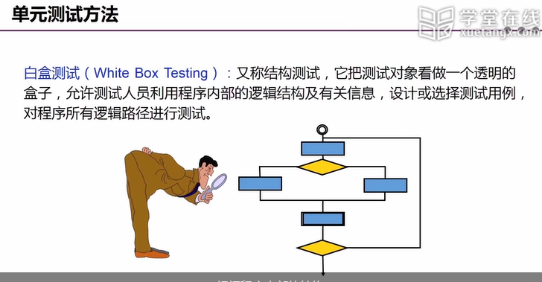
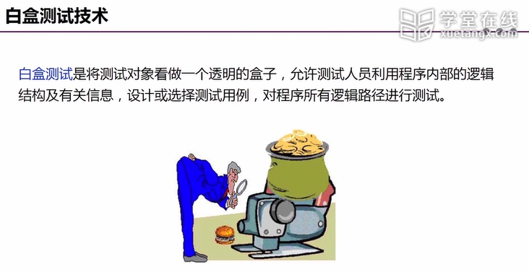
白盒测试
白盒测试方法
白盒测试的测试方法有代码检查法、静态结构分析法、静态质量度量法、逻辑覆盖法、基本路径测试法、域测试、符号测试、路径覆盖和程序变异。
白盒测试法的覆盖标准有逻辑覆盖、循环覆盖和基本路径测试。其中逻辑覆盖包括语句覆盖、判定覆盖、条件覆盖、判定/条件覆盖、条件组合覆盖和路径覆盖。

Slide 29
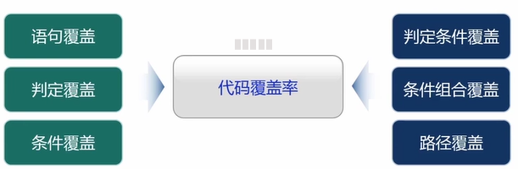
六种覆盖标准发现错误的能力呈由弱到强的变化：
1.语句覆盖每条语句至少执行一次。
2.判定覆盖每个判定的每个分支至少执行一次。
3.条件覆盖每个判定的每个条件应取到各种可能的值。
4.判定/条件覆盖同时满足判定覆盖条件覆盖。
5.条件组合覆盖每个判定中各条件的每一种组合至少出现一次。
6.路径覆盖使程序中每一条可能的路径至少执行一次。

Slide 30
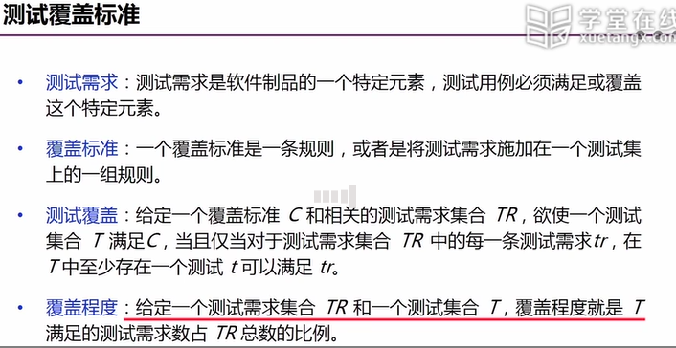
测试覆盖标准

Slide 31
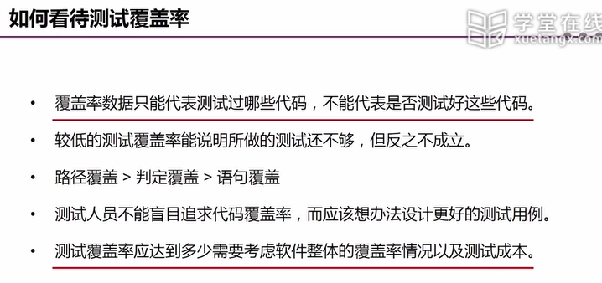

Slide 32
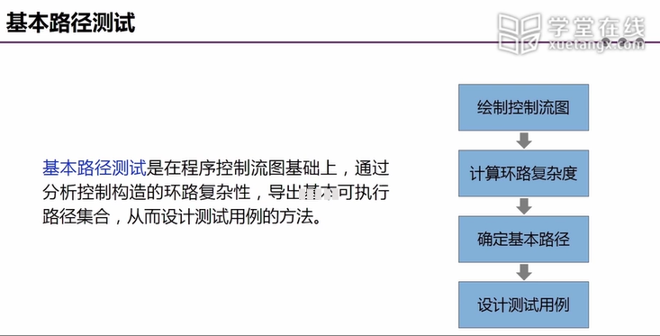
基本路径测试
选择适当的测试用例，测试模块中重要的执行路径，适当设计测试用例查找由于错误的计算，不正确的比较或不正常的控制流而导致的错误，测试基本执行路径和循环可以发现大量的路径错误。

Slide 33
5
测试用例

Slide 34

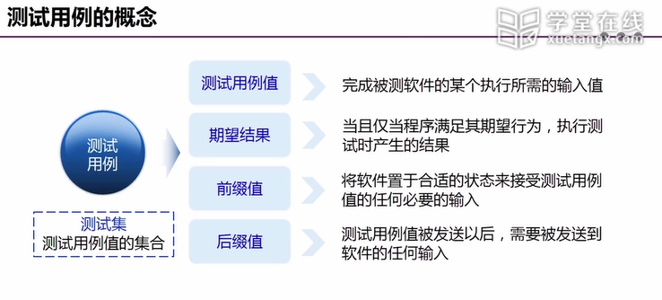
测试用例
测试用例（Test Case）是为某个特殊目标而编制的一组测试输入、执行条件以及预期结果，以便测试某个程序路径或核实是否满足某个特定需求。

Slide 35
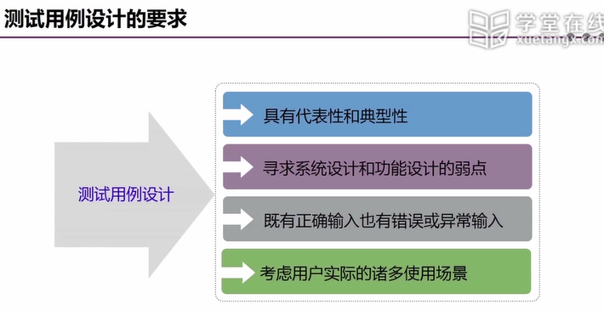
测试用例要求

Slide 36
问题
1.单元测试内容不包括（ ）。
A.出错处理
B.全局数据结构
C.独立路径
D.模块接口
B
2.白盒测试是根据程序的（ ）来设计测试用例。
A.功能
B.性能
C.内部逻辑
D.内部数据
C
3.在下面列举的测试覆盖中，（ ）是最强的逻辑覆盖准则。
A.语句覆盖
B.条件覆盖
C.判定覆盖
D.条件组合覆盖
D

Slide 37


